Slide 1

CatBoost: Sức Mạnh Từ Bên Trong
Chào mừng đến với bài trình bày chuyên sâu về CatBoost, một thuật toán Gradient Boosting mạnh mẽ được tối ưu hóa cho dữ liệu phân loại. Chúng ta sẽ khám phá cách CatBoost giải quyết các thách thức phổ biến trong học máy một cách độc đáo.

Slide 2

1. Tiền xử lý và Mã hóa Dữ liệu
Mã hóa Dữ liệu Phân loại (Categorical Encoding)
CatBoost nhận diện các cột dữ liệu phân loại (ví dụ: giới tính, thành phố) và áp dụng kỹ thuật mã hóa đặc biệt để tránh rò rỉ dữ liệu (data leakage), một vấn đề thường gặp khi sử dụng trung bình giá trị mục tiêu (target mean) truyền thống.
Vấn đề Rò rỉ Dữ liệu
Giải pháp của CatBoost: Expanding Mean Target Encoding
Nếu dùng trung bình giá trị mục tiêu cho mỗi category, mô hình có thể vô tình "nhìn thấy" thông tin của chính dòng dữ liệu đang được xử lý, dẫn đến overfitting.
CatBoost sắp xếp dữ liệu theo một thứ tự ngẫu nhiên (permutation). Với mỗi dòng, giá trị mã hóa được tính bằng trung bình giá trị mục tiêu chỉ dựa trên các dòng trước đó trong thứ tự này. Điều này đảm bảo tính "tương lai" của dữ liệu không bị rò rỉ vào quá trình mã hóa.

Slide 3
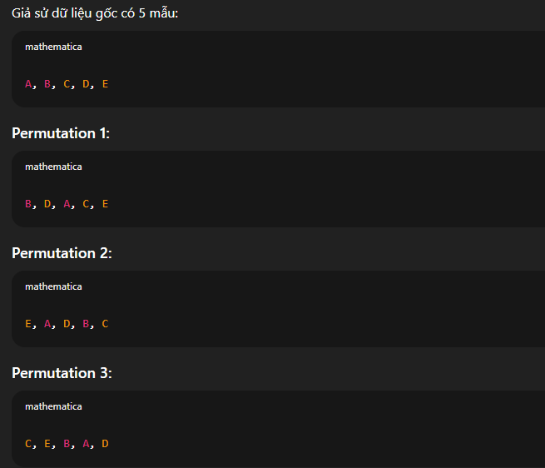
2. Đa dạng hóa Dữ liệu với Permutation
Tạo ra Các Permutation Khác Nhau
Để tăng cường tính ngẫu nhiên và giảm thiểu overfitting, CatBoost thực hiện nhiều lần xáo trộn (shuffle) dữ
liệu để tạo ra các permutation khác nhau. Mỗi permutation này sau đó được sử dụng để xây dựng một cây
quyết định riêng biệt.
- Giảm rò rỉ dữ liệu (Data Leakage).
- Tăng độ đa dạng của mô hình vì mỗi
permutation tạo ra cách nhìn khác
nhau.
- Tăng khả năng khái quát hoá
(generalization) → mô hình ít overfit.

Slide 4
3. Tối ưu hóa Quá trình Học
Ordered Boosting: Chống Overfitting Từ Gốc
Trong các thuật toán boosting truyền thống, việc tính toán gradient và Hessian sử dụng toàn bộ dữ liệu ở mỗi vòng lặp có thể vô tình dẫn đến rò rỉ thông tin, gây overfitting. CatBoost khắc phục điều này bằng kỹ thuật Ordered Boosting độc đáo.
Vấn đề của Boosting Truyền thống
Giải pháp Ordered Boosting
Huấn luyện Cây Quyết định
Mỗi vòng lặp sử dụng toàn bộ tập dữ liệu để tính toán gradient và Hessian, có nguy cơ sử dụng thông tin từ chính mẫu đang được dự đoán.
Khi tính gradient hoặc Hessian cho một mẫu cụ thể, CatBoost chỉ sử dụng các mẫu đã xuất hiện trước đó trong permutation hiện tại. Điều này ngăn chặn việc sử dụng dữ liệu của chính mẫu đó để dự đoán cho nó, giảm đáng kể nguy cơ overfitting.
- Mỗi cây được huấn luyện trên một permutation riêng biệt.
- Sử dụng dữ liệu phân loại đã được mã hóa an toàn và các
- Tính toán split dựa trên gradient/Hessian đã được "ordered", đảm bảo tính khách quan.

Slide 5



4. Tổng hợp Sức mạnh
Kết hợp Các Yếu tố để Đạt được Độ chính xác Cao
Kết quả cuối cùng của CatBoost là sự kết hợp có trọng số của tất cả các cây quyết định đã được huấn luyện, tương tự như nguyên lý của gradient boosting. Sự kết hợp này mang lại một mô hình mạnh mẽ và ổn định.
Ít Overfitting Hơn
Xử lý Dữ liệu Tự động
Hiệu suất Mạnh mẽ
Nhờ kỹ thuật mã hóa an toàn và Ordered Boosting, CatBoost giảm thiểu đáng kể nguy cơ học thuộc lòng dữ liệu.
CatBoost tự động xử lý các giá trị thiếu (missing values) và các đặc trưng phân loại, giảm gánh nặng tiền xử lý cho người dùng.
Mô hình CatBoost thường mang lại kết quả vượt trội với ít yêu cầu tinh chỉnh tham số hơn so với các thuật toán khác.

Slide 6


Ví dụ Thực tế: Mã hóa Categorical trong CatBoost
Để hiểu rõ hơn về kỹ thuật Expanding Mean Target Encoding của CatBoost, chúng ta hãy cùng xem xét một ví dụ cụ thể với bộ dữ liệu đơn giản:
Dữ liệu ban đầu
Student_ID
Department
Grade
S1000
Mathematics
C
S1001
Business
F
S1002
Engineering
F
S1003
Engineering
A
S1004
CS
A
Ở đây, Department là đặc trưng phân loại cần mã hóa, và Grade là biến mục tiêu.
Bước 1: Chuyển đổi Target thành dạng số
CatBoost sẽ ánh xạ các nhãn của biến mục tiêu Grade thành giá trị số. Ví dụ:
A → 5
B → 4
C → 3
D → 2
F → 1
Student_ID
Department
Grade_num
S1000
Mathematics
3
S1001
Business
1
S1002
Engineering
1
S1003
Engineering
5
S1004
CS
5
3️⃣ Bước 2: Tạo Permutation ngẫu nhiên
CatBoost xáo trộn thứ tự các hàng dữ liệu để tạo ra một permutation mới. Việc này đảm bảo tính ngẫu nhiên và tránh rò rỉ thông tin.
Student_ID
Department
Grade_num
S1002
Engineering
1
S1001
Business
1
S1004
CS
5
S1003
Engineering
5
S1000
Mathematics
3
4️⃣ Bước 3: Áp dụng Expanding Mean Encoding
CatBoost duyệt qua dữ liệu theo permutation đã tạo. Với mỗi hàng, giá trị mã hóa của một category được tính bằng trung bình Grade_num của tất cả các hàng trước đó có cùng category. Nếu chưa có hàng nào xuất hiện, CatBoost sử dụng giá trị trung bình toàn cục (global mean) của Grade_num (ở đây là (3+1+1+5+5)/5 = 3.0).
Row
Department
Grade_num
Các giá trị Grade_num trước đó cùng Department
Giá trị mã hóa (Trung bình)
1
Engineering
1
(Không có)
3.0 (Global Mean)
2
Business
1
(Không có)
3.0 (Global Mean)
3
CS
5
(Không có)
3.0 (Global Mean)
4
Engineering
5
[1] (từ hàng 1)
1.0
5
Mathematics
3
(Không có)
3.0 (Global Mean)
5️⃣ Kết quả và Ý nghĩa
Quá trình này tạo ra các giá trị số cho đặc trưng Department dựa trên mối quan hệ với biến mục tiêu, nhưng không bao giờ sử dụng thông tin từ chính hàng đang được mã hóa. CatBoost lặp lại việc này với nhiều permutation khác nhau, sau đó tính trung bình các kết quả để có được mã hóa cuối cùng, đảm bảo tính vững chắc và giảm thiểu overfitting hiệu quả.

Slide 7

Bước 2: Tạo Permutation ngẫu nhiên
CatBoost xáo trộn thứ tự các hàng dữ liệu để tạo ra một permutation mới. Việc này đảm bảo tính ngẫu nhiên và tránh rò rỉ thông tin.
Student_ID
Department
Grade_num
S1002
Engineering
1
S1001
Business
1
S1004
CS
5
S1003
Engineering
5
S1000
Mathematics
3
Bước 3: Áp dụng Expanding Mean Encoding
CatBoost duyệt qua dữ liệu theo permutation đã tạo. giá trị mục tiêu chỉ dựa trên các dòng trước đó .
Nếu chưa có hàng nào xuất hiện, CatBoost sử dụng giá trị trung bình toàn cục (global mean) của Grade_num (ở đây là (3+1+1+5+5)/5 = 3.0).
Row
Department
Grade_num
Các giá trị Grade_num trước đó cùng Department
Giá trị mã hóa (Trung bình)
1
Engineering
1
(Không có)
3.0 (Global Mean)
2
Business
1
(Không có)
3.0 (Global Mean)
3
CS
5
(Không có)
3.0 (Global Mean)
4
Engineering
5
[1] (từ hàng 1)
1.0
5
Mathematics
3
(Không có)
3.0 (Global Mean)
Kết quả và Ý nghĩa
Quá trình này tạo ra các giá trị số cho đặc trưng Department dựa trên mối quan hệ với biến mục tiêu, nhưng không bao giờ sử dụng thông tin từ chính hàng đang
được mã hóa. CatBoost lặp lại việc này với nhiều permutation khác nhau, sau đó tính trung bình các kết quả để có được mã hóa cuối cùng, đảm bảo tính vững chắc
và giảm thiểu overfitting hiệu quả.

